Slide 1

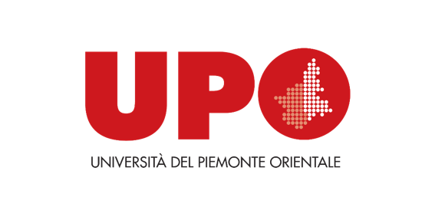
Business Analytics:
Strumenti a Supporto alle
Decisioni Aziendali
Gianluca Fusai

Slide 2


Slide 3

Introduzione a Business Information
Dati, Decisioni e Valore per le Imprese

Slide 4

Cosa si intende per Business Analytics?
Uso dei dati per supportare decisioni aziendali.
Aiuta a comprendere il passato e prevedere il futuro.
Combina statistica, informatica, business e tecnologia.

Slide 5
I tre pilastri della Business Analytics
1. Analisi Descrittiva: Cosa è successo?
2. Analisi Predittiva: Cosa succederà?
3. Analisi Prescrittiva: Cosa dovremmo fare?

Slide 6
Analisi Descrittiva
Risponde alla domanda: Cosa è successo?
Esempi: report, dashboard, KPI.
Strumenti: Excel, Power BI, Tableau.

Slide 7
Analisi Predittiva
Risponde alla domanda: Cosa succederà?
Esempi: previsioni vendite, churn analysis.
Strumenti: regressione, machine learning.

Slide 8
Analisi Prescrittiva
Risponde alla domanda: Cosa dovremmo fare?
Esempi: ottimizzazione logistica, raccomandazioni.
Strumenti: simulazioni, modelli decisionali.

Slide 9

Processo Decisionale
Identificare e definire il problema
Determinare i criteri da usare per valutare le soluzioni alternative
Individuare l'insieme delle soluzioni alternative
Valutare le alternative secondo i criteri scelti
Scegliere l'alternativa migliore

Slide 10
Conclusione
La Business Analytics trasforma dati in valore.
Supporta decisioni basate su evidenze.
È sempre più accessibile grazie a strumenti moderni.
La lezione odierna sarà principalmente basata sull’utilizzo di Excel.

Slide 11
Perché usare Excel?
Opinione Comune: «Excel è perfetto per piccoli dataset e modelli rapidi, ma per dati complessi servono strumenti aggiuntivi.»
Vantaggi | Svantaggi
Facile da usare | Limiti con big data
Personalizzabile | Errori manuali comuni
Strumenti integrati (grafici) | Collaborazione limitata

Slide 12

Spreadsheet Models
Modelli basati su matematica e logica
Creati usando input di formule, funzioni e altre funzionalità di Excel
Spesso chiamati modelli "what-if" (cosa succede se...)
La bellezza di questi modelli è che si ricalcolano istantaneamente quando gli input cambiano
Strumenti come Filtro, Tabelle Dati, Dashboard, possono essere usati per identificare il problema ed eventualemente trovare soluzioni

Slide 13

Vantaggi dei fogli di calcolo
💸 Gratuiti o a basso costo
La maggior parte dei fogli di calcolo è gratuita o inclusa in suite aziendali.
👩‍🏫 Richiedono poca formazione
Anche utenti con competenze informatiche di base possono iniziare subito.
🛠 Personalizzabili
Puoi adattarli facilmente alle tue esigenze con formule, macro e grafici.
🤝 Collaborativi
Lavoro in team in tempo reale grazie a strumenti come Google Sheets o Excel online.
📊 Facili da manipolare e analizzare
Ordinamenti, filtri, tabelle pivot e formule rendono semplice l’analisi dei dati.
🔌 Integrabili con altri strumenti
Collegabili a software gestionali, CRM, database e strumenti BI.
⚡ Rapidi da integrare nei flussi di lavoro
Ideali per prototipare, testare o automatizzare attività ripetitive.
📑 Ottimi per documenti finanziari
Bilanci, report, budget e forecast sono facilmente gestibili.
📂 Tantissimi modelli pronti all’uso
Esistono template per qualsiasi esigenza: marketing, vendite, HR, ecc.
📈 Permettono di visualizzare i dati
Grafici e dashboard rendono i dati comprensibili (con le dovute cautele).

Slide 14
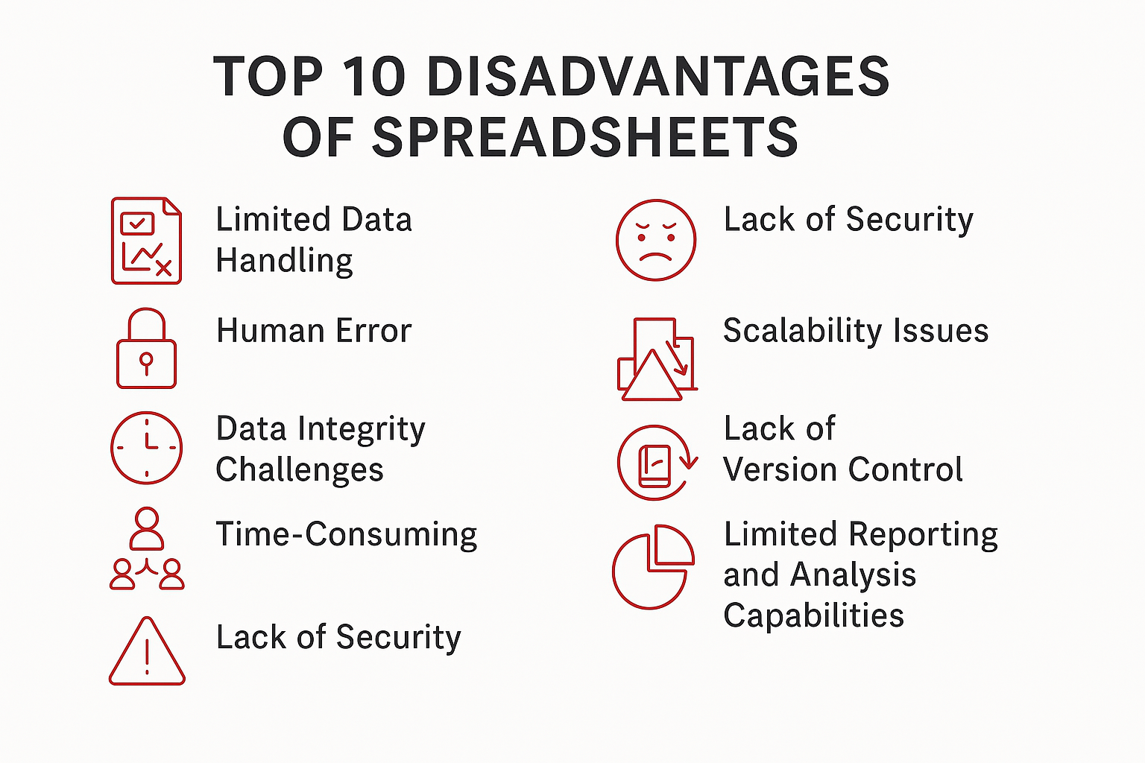

Slide 15
Costruzione efficace di modelli in fogli di calcolo
[Excel’s Golden Rule] Se un parametro o input può cambiare, inseriscilo in una cella e fai riferimento con un collegamento (es. =B1).
Etichetta sempre gli input delle formule.
Separa l’area degli input da quella del modello.
L’area del modello è dove costruisci le formule e definisci le variabili decisionali.
Etichetta tutti gli elementi anche nell’area del modello.Usa formattazioni numeriche e stilistiche appropriate per rendere il foglio più leggibile.🔎
Ricorda: la formattazione numerica è solo una facciata!
Mantieni gli allineamenti di default per distinguere numeri (a destra) e testo (a sinistra).
Dai nomi chiari ai fogli e ai file.
Usa formule matematiche o diagrammi di influenza per spiegare la logica del tuo modello, quando necessario.
Crea una pagina dei contenuti per il tuo foglio di calcolo di grandi dimensioni

Slide 16
Contenuto del (mini)-corso
Obiettivo finale:
Building rare, valuable skills
Learn adjacent skills. Build breadth and depth
How to impress your boss!
Come?
Think Dynamically
Validate your data
Power your Query
Show up your results

Slide 17

Alcuni Tips

Slide 18
📐 Excel Golden Rules
[Regola d’Oro] Se un parametro o input può cambiare, inseriscilo in una cella e fai riferimento con un collegamento (es. =B1).
Etichetta sempre gli input delle formule.
Separa l’area degli input da quella del modello.
L’area del modello è dove costruisci le formule e definisci le variabili decisionali.
Etichetta tutti gli elementi anche nell’area del modello.Usa formattazioni numeriche e stilistiche appropriate per rendere il foglio più leggibile.🔎
Ricorda: la formattazione numerica è solo una facciata! Mantieni gli allineamenti di default per distinguere numeri (a destra) e testo (a sinistra).
Dai nomi chiari ai fogli e ai file.
Usa formule matematiche o diagrammi di influenza per spiegare la logica del tuo modello, quando necessario.

Slide 19
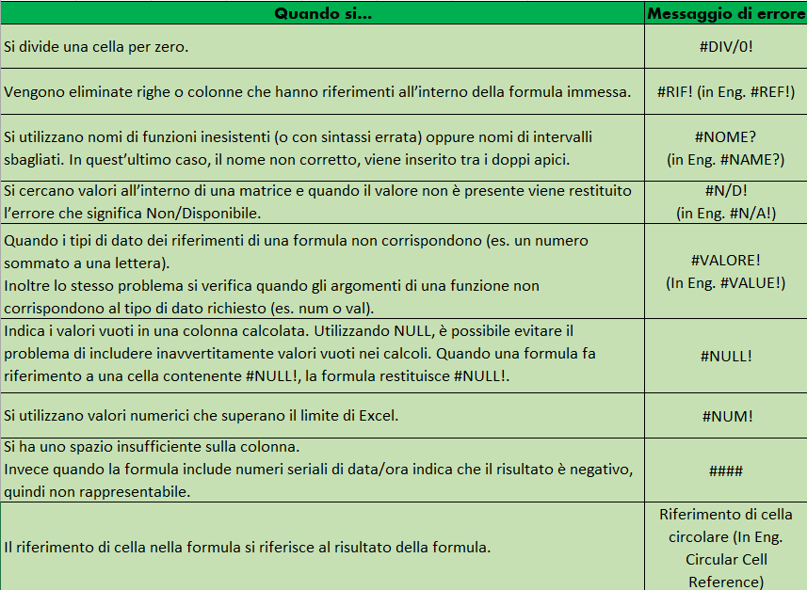
Errori Comuni

Slide 20
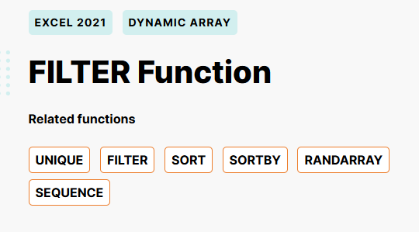
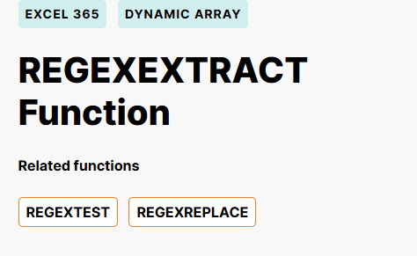
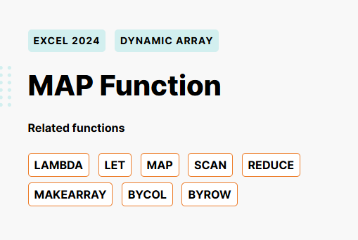
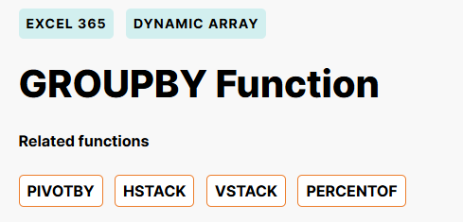
Il Mondo Excel 365
Funzioni dinamiche:

Slide 21
Excelling in Excel
Dynamic Arrays
Excel Tables
Power Query
GroupBy & PivotBy
Slicers & Dashboards
Excel & Python: ML in Excel

Slide 22


Slide 23
Domande?

